Slide 1
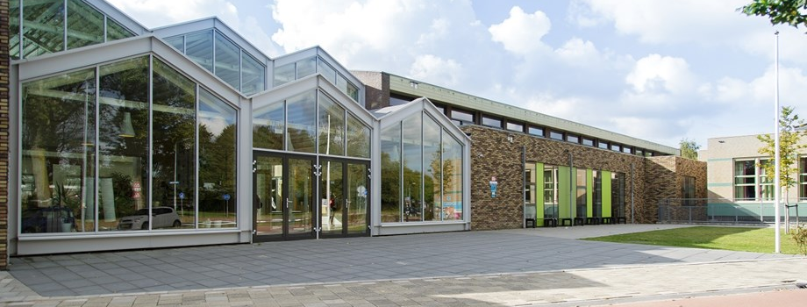
Informatie ouder(s)/verzorgers(s) van leerlingen uit groep 7 en 8
Dinsdag 16 januari

Slide 2
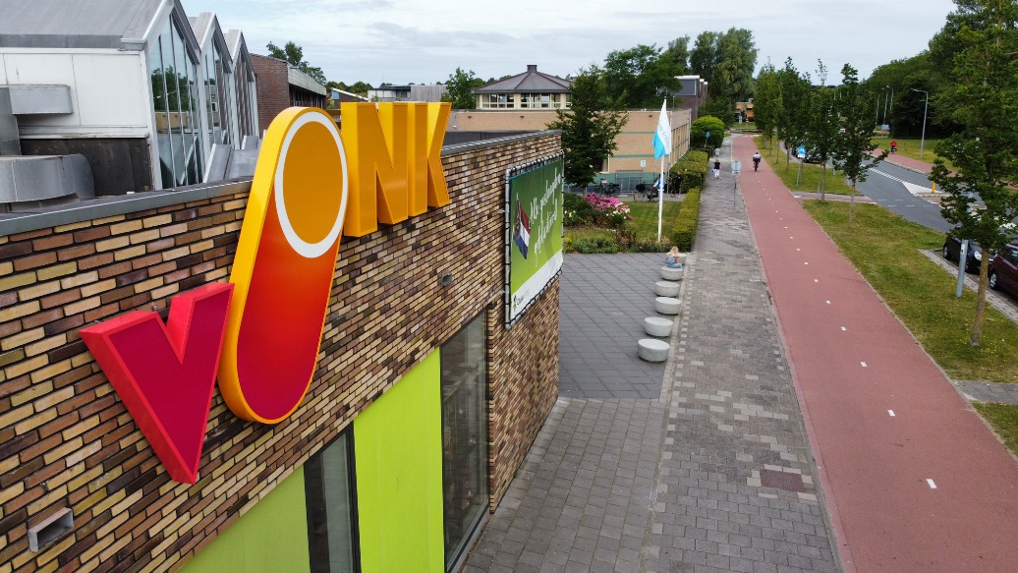
Wie en wat zijn wij?
Vonk Castricum
1170 leerlingen
Dit jaar 15 klassen leerjaar 1
4 leerjaren
(mogelijkheid tot een extra jaar)
4 leerwegen
Profiel Groen
Notes:
Voorstellen
Presentatie over onze school – leerjaren – leerwegen – profiel Groen ( voor het duidelijke verhaal van leerjaar 1 t/m mbo)
Presentatie over aanmelding en plaatsing
Vragen aan het einde van de presentatie – aanwezigheid team

Slide 3
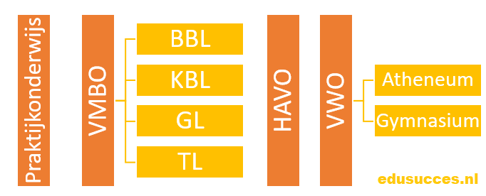
Welke leerwegen heeft Vonk Castricum?
Basisberoepsgerichte leerweg (BB)
Kaderberoepsgerichte leerweg (KB)
Gemengde / Theoretische leerweg (GL/TL)
Notes:
Soorten onderwijs
Binnen het vmbo 4 leerwegen

Slide 4
VMBO Vonk Castricum
Basisberoepsgerichte leerweg
Kaderberoepsgerichte leerweg
Leerlingen zijn praktisch bezig
Leren door te doen
Extra stage in leerjaar 4
Leerlingen zijn praktisch bezig
Kunnen meer theorie aan

Slide 5
VMBO Vonk Castricum
Gemengde/Theoretische leerweg
Stapelen
Leerlingen zijn meer theoretisch ingesteld
Alle leerlingen krijgen bij de diploma-uitreiking een GL-diploma; TL-leerlingen volgen 1 vak meer
Voor TL-leerlingen wordt TL-diploma aangevraagd dat ze na vakantie ontvangen
Een jaar langer op school om een diploma van een hogere leerweg te halen
Vooral voor bb-leerlingen
Voor instroom op niveau 3 van het MBO
Moeten aan eisen voldoen (gemiddeld een 7)
Notes:
Eind leerjaar 2 definitieve leerweg
Leerjaar 3 kiezen voor een vak extra

Slide 6
Profielen VMBO

Slide 7
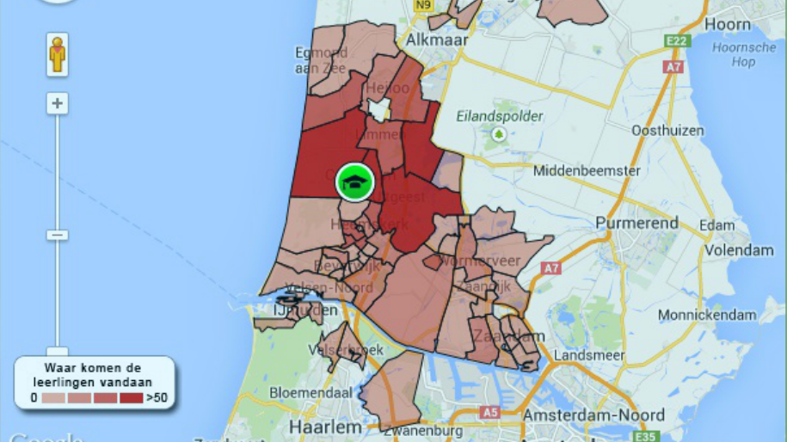
Waar komen onze leerlingen vandaan?
Notes:
Regionale functie – profiel Groen
Vonk bus: wettelijke bepaling; voor alle leerlingen vervoer regelen is niet mogelijk

Slide 8
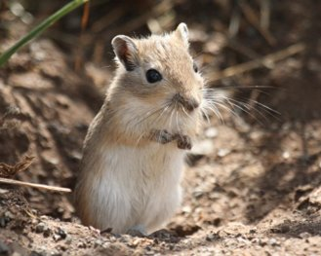
Praktijklessen Groen leerjaar 1 en 2 (3 lesuren per week)
Oriëntatie Voeding
Oriëntatie Dier
Gezonde voeding
Het werken met en voor dieren
Oriëntatie Groen/Plant
Oriëntatie Bloem
Werken in de tuin en het kweken van planten
Hoe werkt het in de bloemenwinkel?

Slide 9
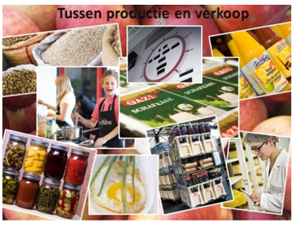
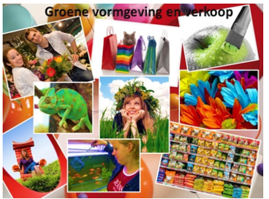
Praktijklessen Groen leerjaar 3 (examen CSPE) (8/4 lesuren per week)
Groene productie
Tussen productie en verkoop
PM 1
Plant en (productie) Dier
PM 2
Voeding
Vergroening stedelijke omgeving
Groene vormgeving en verkoop
PM 3
Groen en (gezelschap) Dier
PM 4
Bloem

Slide 10
Praktijklessen Groen leerjaar 4 (keuzevakken) (8/4 lesuren per week)
Groene zorg
Gezonde dieren
Houden van dieren
Bloemwerk
Groene vormgeving en styling
Groene machine park
Tuinontwerp en aanleg
Werkn in Tuin en Landschap
Groei & Oogst
Actief in de natuur
Groen ondernemen
Groene marketing
Voeding hoe maak je het ?

Slide 11
Uitstroom geslaagden ‘22-’23
193 geslaagden
Groen 19 %
Zorg en welzijn (incl. sport/uniform) 34 %
Techniek (incl. lab/ICT/media) 26 %
Economie (incl. horeca/toerisme) 19 %
Overig (bijv. havo/buitenland) 2 %
Stapelen (geen echte uitstroom) 2 lln
Wat kun je doen na het vmbo?

Slide 12
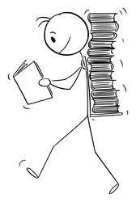
Ons onderwijs
Nederlands
Engels
Wiskunde
Mens & Maatschappij
Kunst & Cultuur
Techniek & Technologie
Lichamelijke Opvoeding
Biologie
Natuur-/scheikunde
Rekenen
Groen
Infomedia
Studieles
Volgende leerjaren:
Duits
Economie
Ckv
Maatschappijleer
LOB

Slide 13
Vonk Natuurlijk
Onderdeel van Vonk met andere aanpak
Zelf keuzes maken staat centraal
Zelf gestelde leerdoelen
Opdrachten, projecten en portfolio
Meer informatie op de open dag en
uitnodiging voor een ouderinformatieavond
Notes:
Informatie op de opendag
VN na aanmelding informatieavond

Slide 14
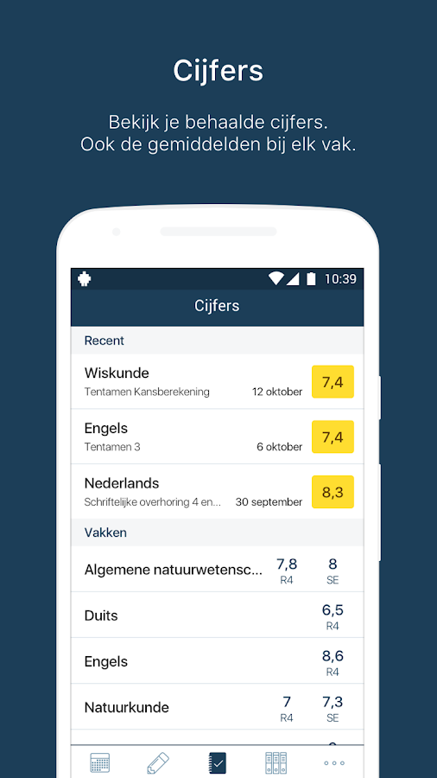
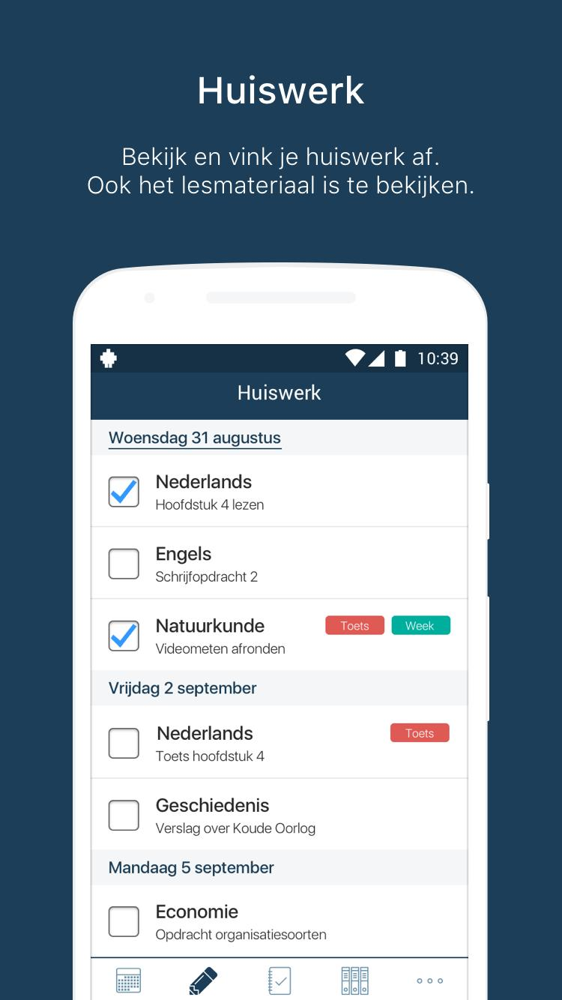
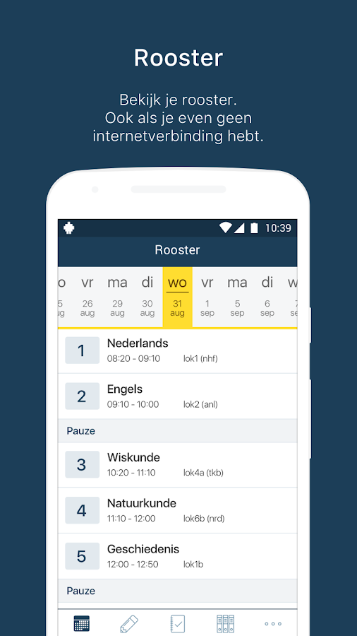
Somtoday
Digitaal volgsysteem
Geeft dagelijks de actuele stand m.b.t. cijfers
Huiswerk en lesmateriaal
Roosters en roosterwijzigingen
Registratie absentie

Slide 15
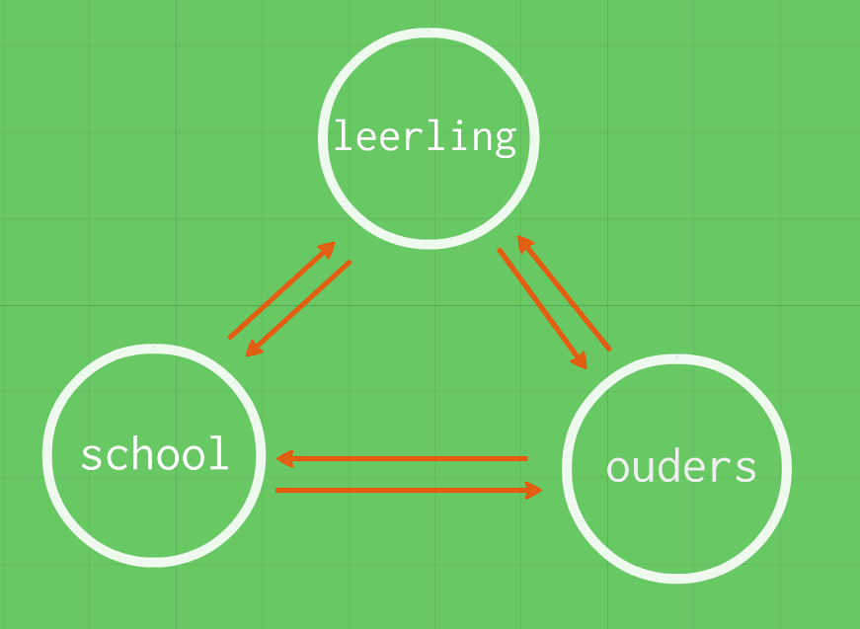
Contact ouders
Contact met mentor
Informatieavonden
Driehoeksgesprekken
10-minutengesprekken
Notes:
Mentor spil in het web

Slide 16
Ondersteuning
Dyslexie
Dyscalculie
Leerlingbegeleiding
Plannen en organiseren
Notes:
Huiswerk niet op school

Slide 17
Aanmelding
Centrale aanmeldweek is van 25 – 31 maart
Ouders melden digitaal aan via link op de website
Basisschool geeft advies en leerlinginformatie door
Notes:
Ouders datum in hun agenda zetten

Slide 18
Plaatsing
Plaatsingscommissie
Tijdspad plaatsing
Mw. C. (Chantal) van den Berg – voorzitter plaatsingscommissie en ondersteuning coördinator
Dhr. M. (Marcel) Jobse – Adjunct-directeur
Mw. L (Liselotte) Jansen – Teamleider
Mw. K. (Karin) Rood – Teamleider
Contact met basisschool over de leerling
Waar nodig overleg met ouders
Uiterlijk 15 mei bericht over de plaatsing
Eind juni indeling van de klassen
Notes:
Noemen dat er altijd plek is

Slide 19
Indeling klassen
Leerwegen
Plaatsing in klassen
Op postcode bij elkaar in de klas
Vonk Natuurlijk
Basisberoepsgerichte leerweg (BB)
Kaderberoepsgerichte leerweg (KB)
Theoretische / Gemengde leerweg (GL/TL)
Notes:
Bij dubbel advies plaatsen in hoogste leerweg
VN: aanmelden bij Vonk, daarna info avond – daarna aanmelden

Slide 20
Start leerjaar 1
Kennismakingsmiddag woensdag 17 juli 2024 (kennismaken met klasgenoten en mentor)
Eerste week nieuwe schooljaar; wenweek met een aangepast rooster met afsluitende picknick
Schoolfeest in de 3e schoolweek
Notes:
Is er een onderbouwfeest?

Slide 21
Algemene informatie
www.vonknh.nl
www.scholenopdekaart.nl
www.govmbo.nl
Open dagen: 26 en 27 januari 2024
Volg ons op facebook
Volg ons op Instagram

Slide 22
Vragen?
Dyslexie
Ondersteuning
Dyscalculie
Decanaat
Profiel Groen
Andere vragen

